Slide 1






Deep dive into BigEVData
Domagoj Puzak – HEP
Mario Nimac – NEOS
Tomislav Capuder - FER
Projekt je sufinancirala Europska unija iz Europskog fonda za regionalni razvoj

Slide 2
Osnovno o projektu
IT rješenje analitike velikih skupova podataka emobilnosti (bigEVdata) projekt je razvijao inovativno cjelovito rješenje koje integrira big-data modeliranje ponašanja i navike korisnika infrastrukture punionica te koje omogućuje efikasniju upotrebu i upravljanje mrežom punionica za električna vozila
Ukupna vrijednost projekta iznosi 19.726.245,05 HRK, od čega je 11.157.724,40 HRK sufinancirala EU iz Europskog fonda za regionalni razvoj kroz program Jačanje kapaciteta za istraživanje, razvoj i inovacije (IRI)
Partneri: HEP d.d. + Fakultet elektrotehnike i računarstva + NEOS
web: bigEVdata.eu
Notes:
Projekt je sufinancirala je Europska Unija iz Europskog fonda za regionalni razvoj kroz program Jačanje kapaciteta za istraživanje, razvoj i inovacije (IRI). Partneri u projektu su Fakultet elektrotehnike i računarstva i tvrtka NEOS.
partneri
Prijavitelj projekta - Hrvatska elektroprivreda d.d.
Vodeća domaća tvrtka u području energetike i elektromobilnosti
Sveučilište u Zagrebu, Fakultet elektrotehnike i računarstva (FER)
Vodeća domaća istraživačka institucija po broju EU i nacionalnih projekata
Neos
Vodeća domaća tvrtka u području bigdata projekata

Slide 3
Ciljevi e-mobilnosti
Smanjenje emisija stakleničkih plinova, smanjenje buke u urbanim središtima
Energetska učinkovitost, diversifikacija, integracija obnovljivih izvora energije
Pozitivan učinak na hrvatski turizam, dodatna vrijednost u sredinama s postavljenom infrastrukturom
Obveze Republike Hrvatske po EU Direktivama
Svako novo električno vozilo – novi aktivni element elektroenergetske mreže

Slide 4
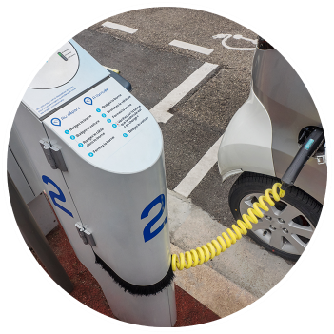


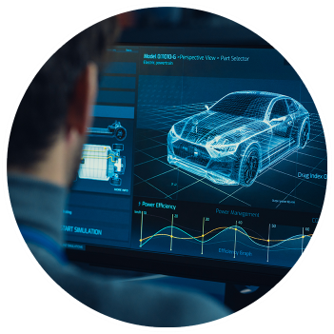
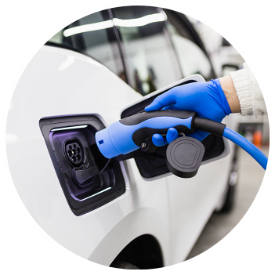
Eko sustav e-mobilnosti
Pružatelji usluge punjenja vozila
Proizvođači softvera za upravljanje infrastrukturom za punjenje električnih vozila
Regulatori
Proizvođači električnih vozila
Operatori infrastrukture za punjenje električnih vozila

Slide 5
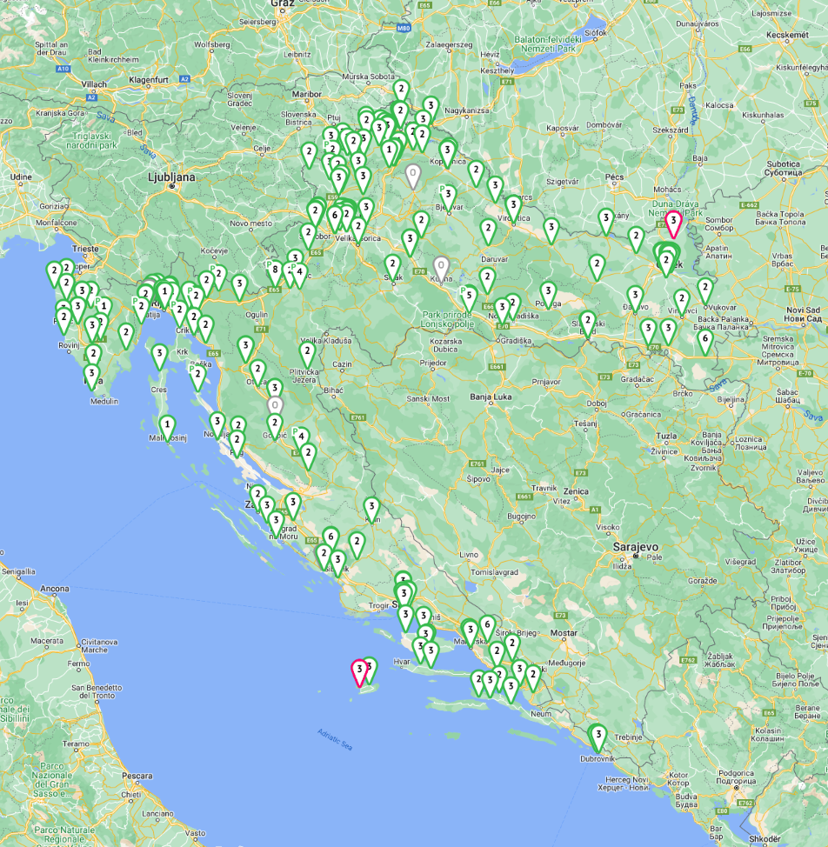

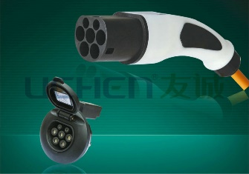
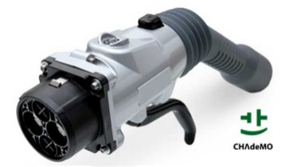
E-mobilnost u HEP-u
Javne punionice | 259
Wallbox 22kW | 34
AC 2x22kW | 92
AC/DC 50kW | 128
DC 175kW | 6
Broj registriranih korisnika | 15.000
Vlastita flota EV | 70
Interne punionice | 45

Slide 6


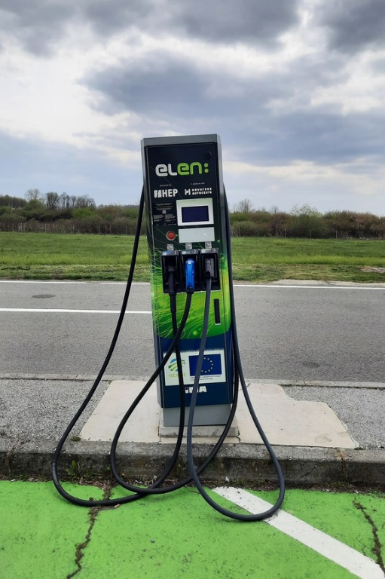
Poslovni izazovi
Implementacija napredne digitalne usluge u elektroenergetski sustav
Promjena paradigme prometa u očima korisnika / vozača
Rješavanje kokoš / jaje situacije na našim (auto)-cestama
INVESTIRANJE
Pronalaženje izvora (su)financiranja za kreiranje priključaka i postavljanje infrastrukture
Sudjelovanje u kreiranju optimalne regulative pogodne za samo-održivost projekta
TROŠKOVI
Naknade za korištenje cestovnog zemljišta i visoke snage punjenja

Slide 7
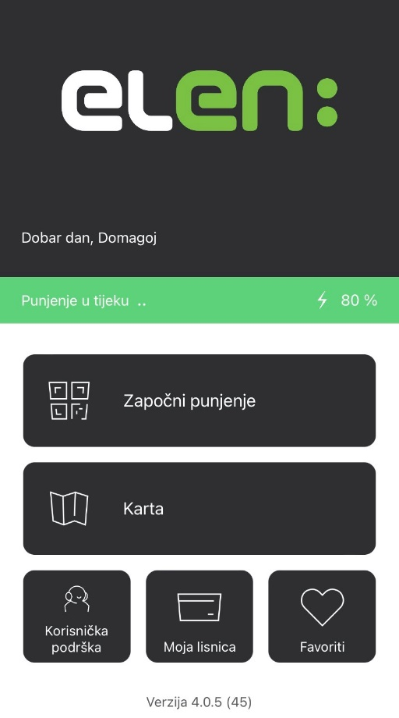
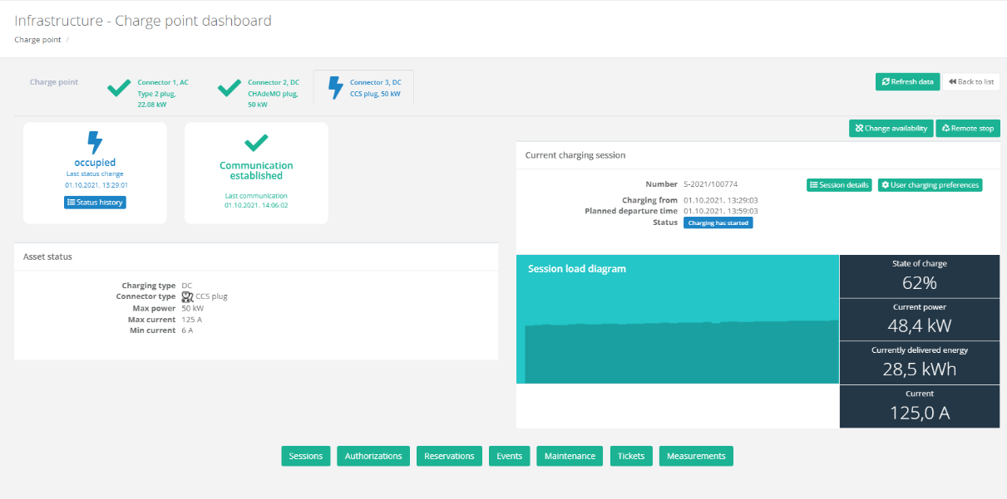
Digitalizacija usluge
PLUG AND CHARGE

Slide 8
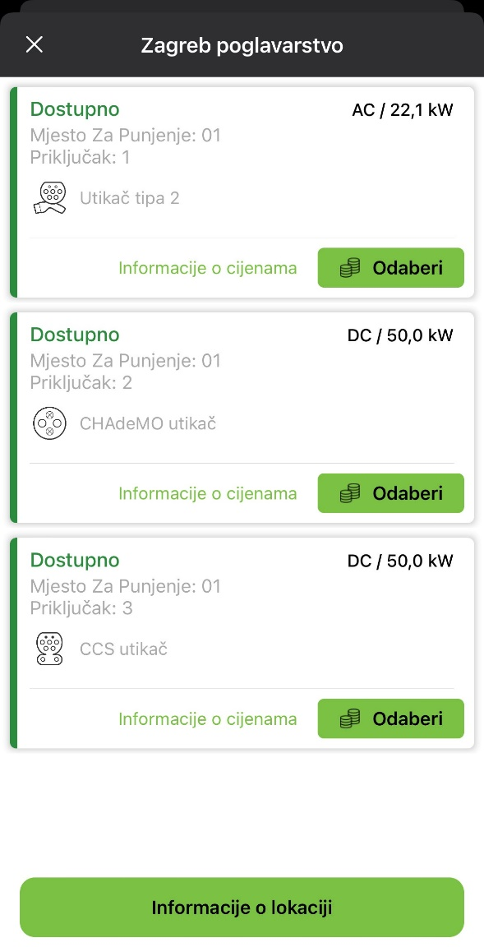
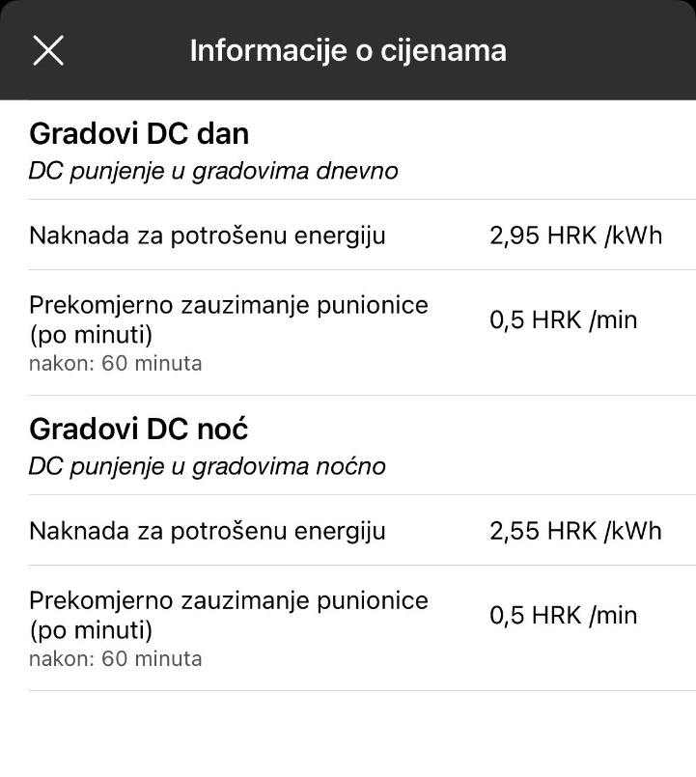
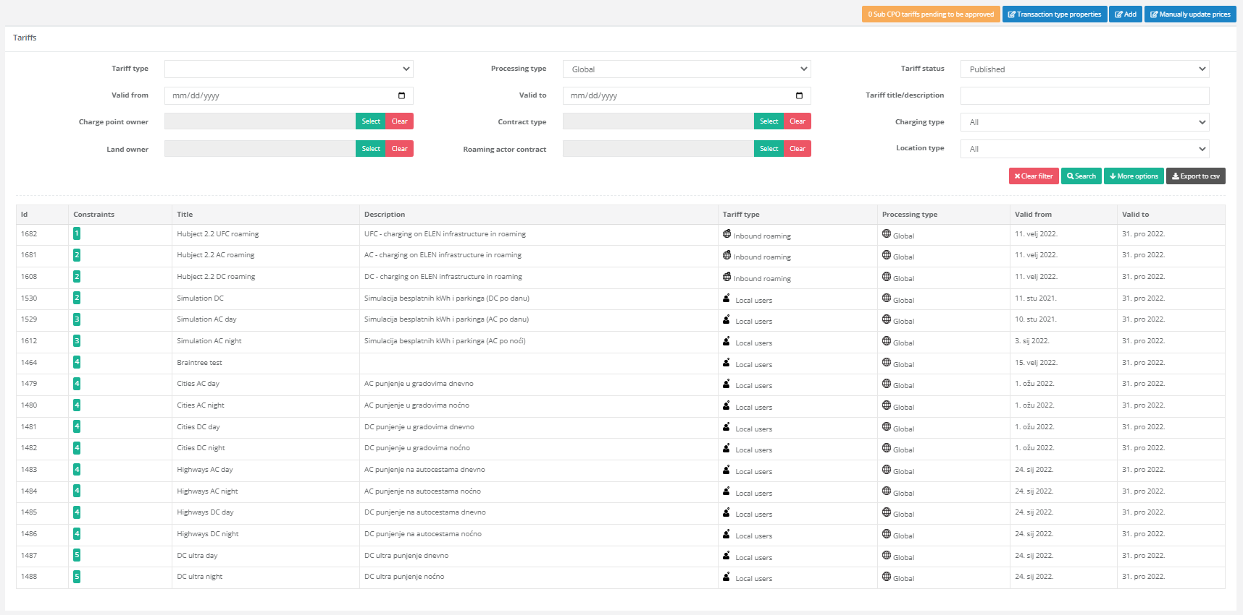
Komercijalizacija usluge
Q1 2022
Integracija kartičnog poslovanja u postojeći sustav
!

Slide 9
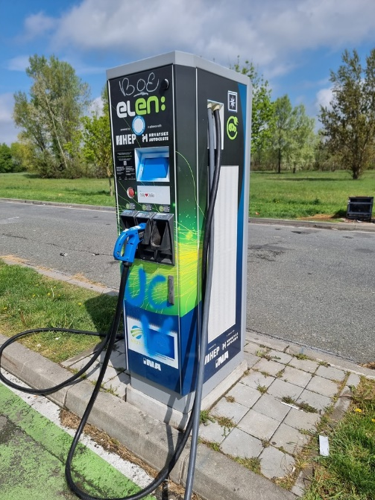
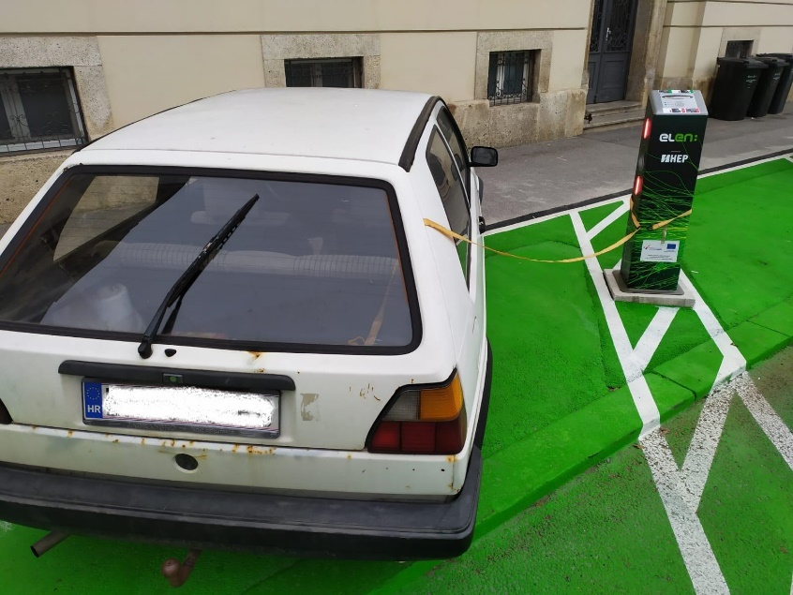
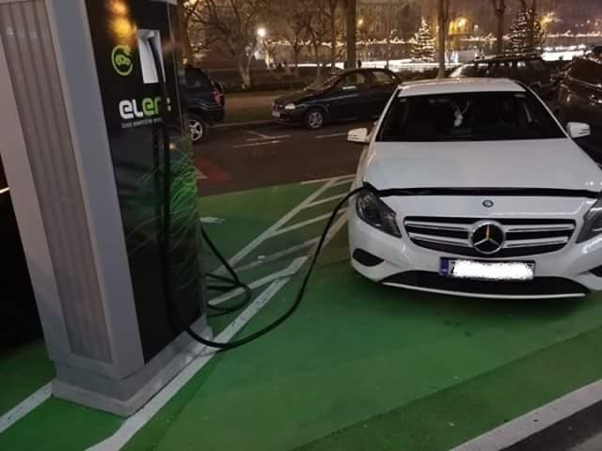
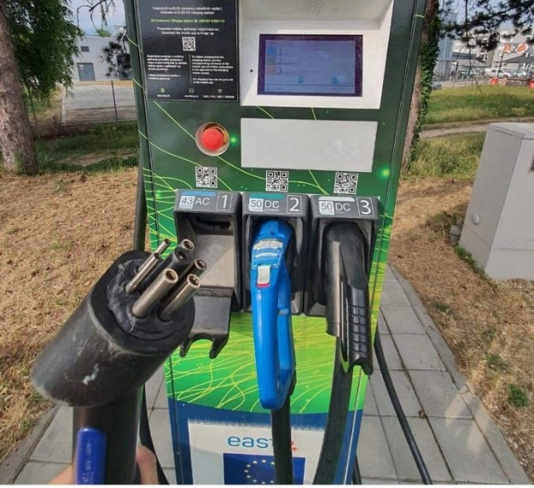
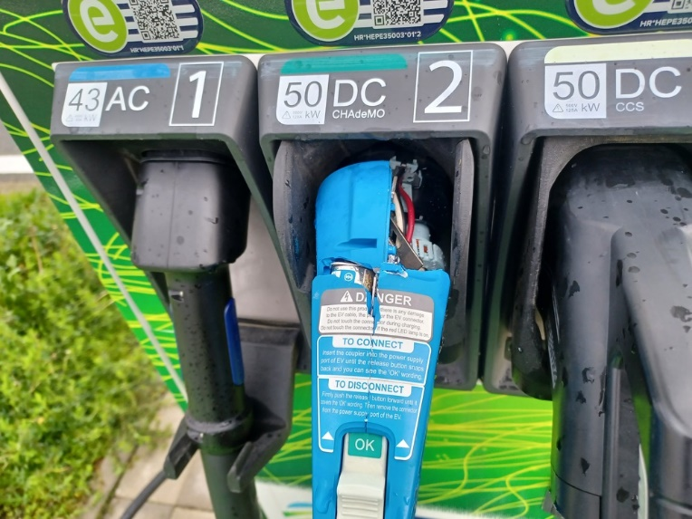
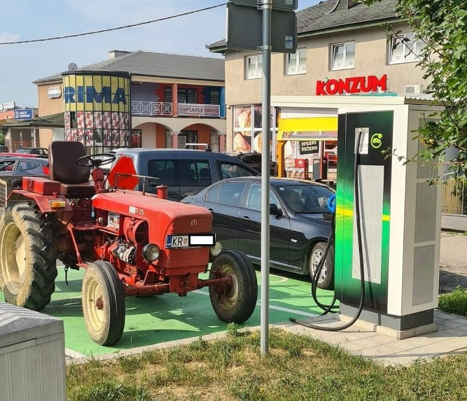
Pružanje usluge

Slide 10





NEOS
Deep Dive
Into BigEVData
Europska Unija
Zajedno od fondova EU
Projekt je sufinancirala Europska unija iz Europskog fonda za regionalni razvoj.
Notes:
.

Slide 11








ABOUT NEOS
20
YEARS OF EXPERIENCE
MULTICLOUD APPROACH
DATA ANALYTICS
100+
300+
APPLICATION DEVELOPMENT
CERTIFIED CONSULTANTS
SUCCESSFUL PROJECTS
CLOUD & SYSTEM SOLUTIONS
1/3
INTERNATIONAL PROJECTS
Notes:
Neos Cloud Solutions is your guarantee for flexible business expansion.
We are an award-winning oracle Platinum Partner with teams allocated to BigData, EPM, Oracle-based App Dev, BI and Java technologies.
Our clients are industry leaders such as Amazon Web Services and Azure.
Our automatized cloud-solutions enable businesses to perfect their workflow, expand, and decrease operational costs.
Your documents and data are precisely archived and stored thanks to top-level cybersecurity.
Optimized performance. More time to focus on developing and achieving your goals.

Slide 12
BUSINESS DOMAIN KNOWLEDGE
Combining business and technical knowledge
We have intimate knowledge of business requirements of companies operating in financial and telecommunication industries, as well as public sector regarding tax and finance.
  risk management
  business process management
  regulatory reporting
  planning & budgeting
Financial Institutions
  order management
  asset liability management
FMCG
  IFRS9
  CRM
  billing & rating
  fund transfer pricing
  case management
Telco
Insurance
  order capture
  profitability analytics
Utilities
  consumption prediction
  procurement
Tax & Finance
  cost allocations
  tax & fiscalisation
  fraud management

Slide 13








PUNIONICE EL. VOZILA– INTEGRACIJA
1. FAZA
Spajanje VPN konekcijom na punionicu el. vozila
Konvertiranje HTML datoteke u CSV datoteku
Prebacivanje CSV datoteke iz HDFS u HBASE
  44 punionice el. vozila
  Povlačenje podataka sa svake punionice svakih 5 minuta
  „Kašnjenje podataka” u sustavu ispod 1 sata
Povlačenje HTML datoteke s trenutnim statusom
Import CSV datoteke u HDFS
Kreiranje eksternih tablica u HIVE-u

Slide 14
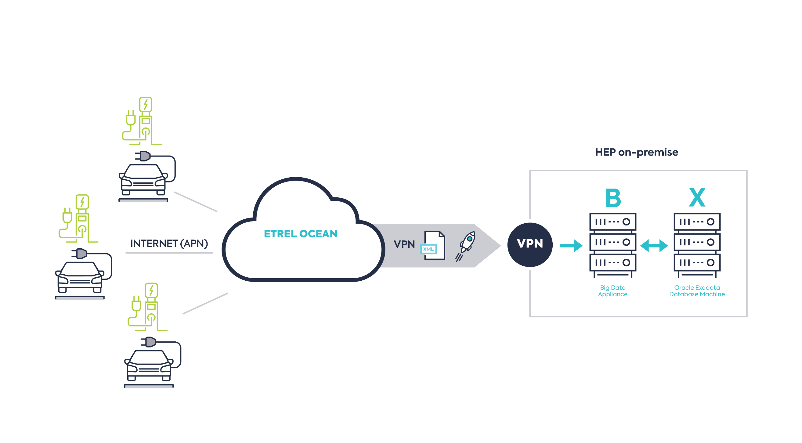
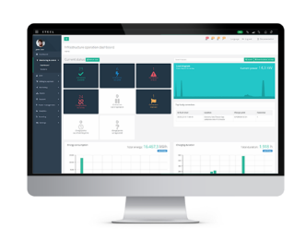
PUNIONICE EL. VOZILA– INTEGRACIJA – 2. FAZA

Slide 15
PODATKOVNA INTEGRACIJA
Analiza podataka
Tablice kreirane u Hive-u
Statusi punionica, sesije punjenja, lokacije, korisnici
Podaci se dohvaćaju na satnoj bazi
Povlačenje novonastalih podataka od zadnje sesije punjenja Zapisivanje podataka u CSV formatu Pristup podacima kroz Hive
Podaci u realnom vremenu
Za streaming podataka koristi se RabbitMQ messaging service
Podaci o statusu pojedinih punionica i završetku sesija punjenja
Podaci u realnom vremenu omogućuju identifikaciju pokušaja prevare i prevenciju prevare

Slide 16


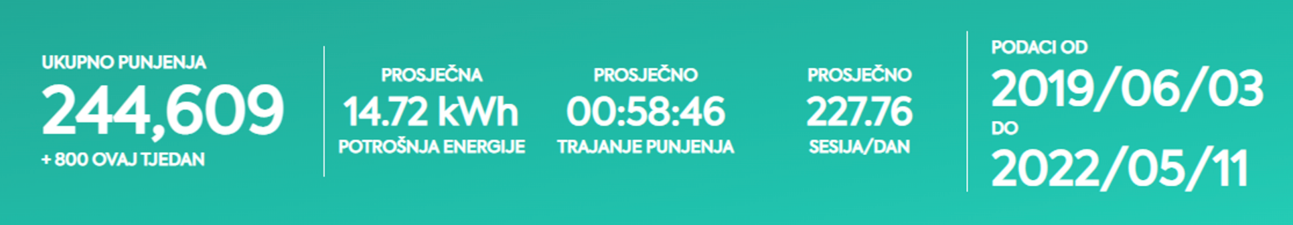
ANALIZA PODATAKA
Osnovni pregled punionica po lokacijama i statusima pojedinih konektora
  Pristup osnovnim podacima o punionici u realnom vremenu
  Napredna analitička rješenja

Slide 17
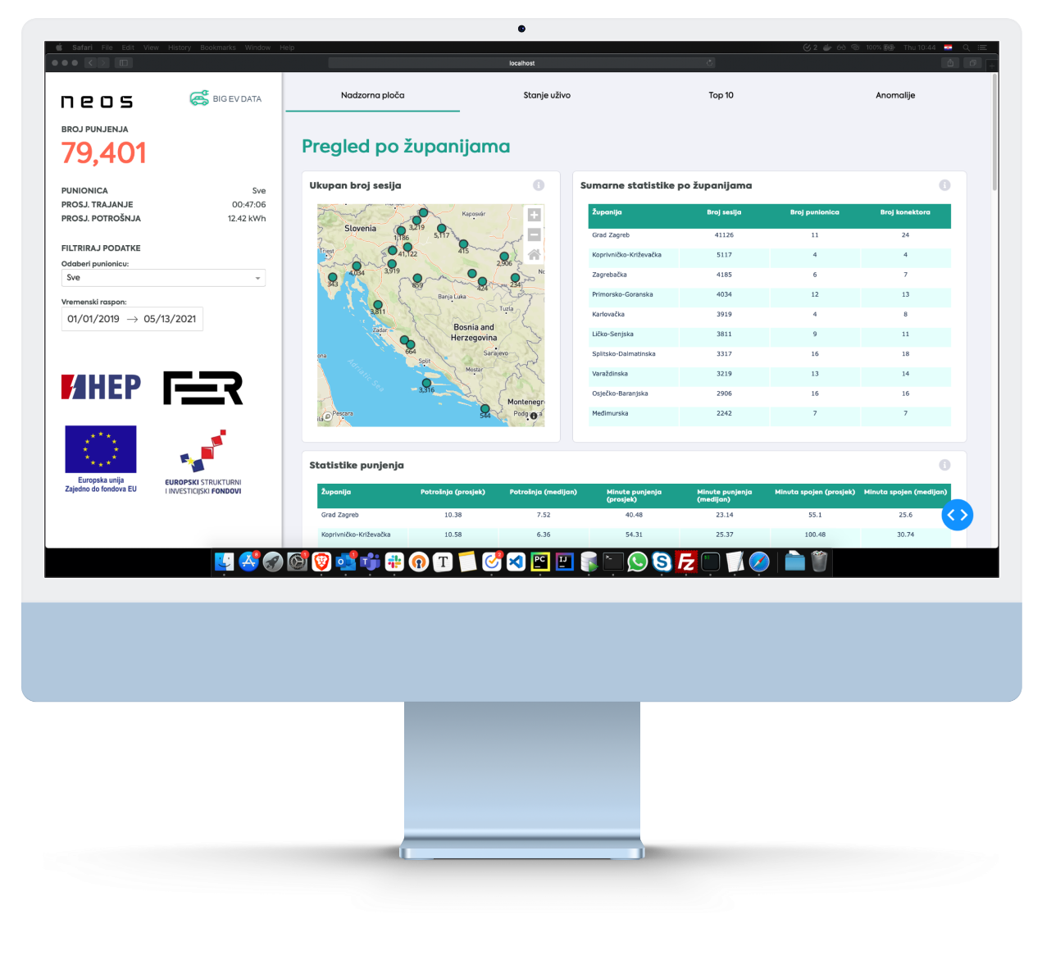
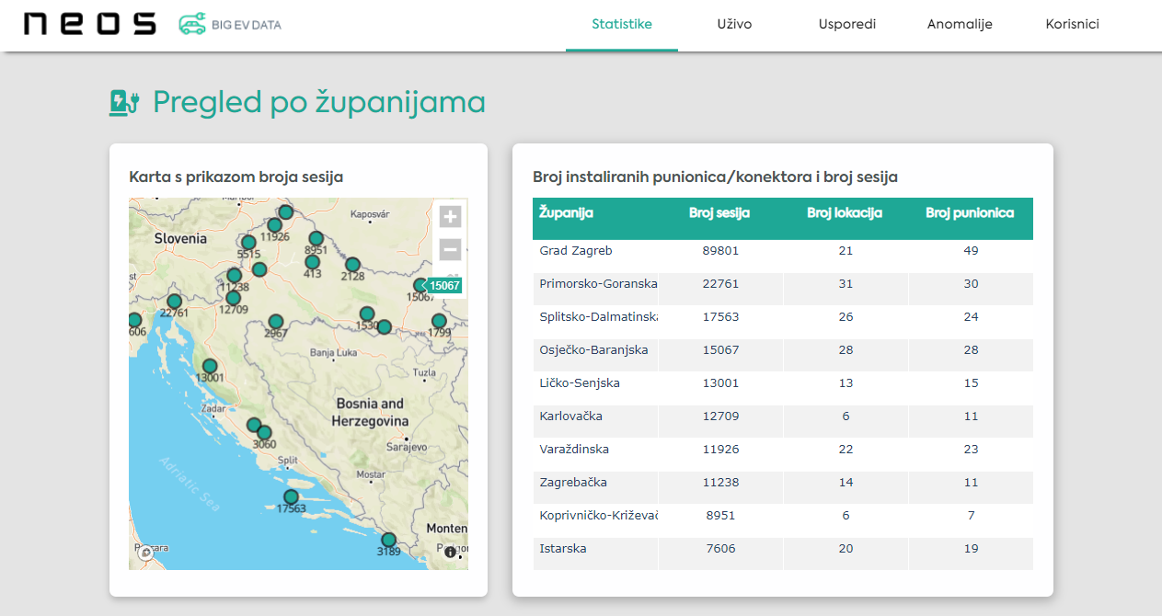
PRIKAZ PODATAKA
Izvještajni dashboard:
  Punionice el. vozila
    Podaci na razini cjelokupne mreže punionica
    Podaci na razini pojedine punionice
  Podaci u stvarnom vremenu
    Broj trenutno dostupnih punionica
    Ukupan broj dostupnih/zauzetih konektora
    Ukupan broj konektora izvan funkcije
  Top 10 statistke
    Potrošnja po lokaciji
    Trajanju punjenja
    Vremenu punjenja…

Slide 18

Deep dive into BigEVData
Europska Unija
Zajedno od fondova EU
HROUG 2022

Slide 19
Zašto EV?
Dekabronizacija prometnog sektora
Smanjenje CO2 emisija
Smanjenje lokalnih štetnih emisija
Proizvodnja prati potrošnju -> potrošnja se prilagođava proizvodnji
Pružanje fleksibilnosti, održavanje ekvilibrija proizvodnje i potrošnje
Pružanje fleksibilnosti operatorima sustava -> pomoćne usluge

Slide 20
Predvidjeti = učinkovitije vođenje
Razvoj prediktivne analitike nad podatcima preduvjet je učinkovitog vođenja,
Primjer: razvoj alata za potrebe mreže punionice HEP d.d. kroz projekt bigEVdata (BigEVData)
Razvijeno i implementirano 6 alata u stvarnom okruženju HEP-ove mreže punionica
  Snimanje svih sesija punjenja u periodu od 3 godine
  Snimanje specifičnosti ponašanja i tijekom „lockdown” perioda
  Predviđanje potrošnje dan-unaprijed, korekcija unutardnevno
  Razrada mogućih tarifa koje potiču učinovitije punjenje (premještanje u „povoljnije trenutke”)
  Razrada modela anomalija i detekcija „prevara”
  Interakcija s krajnjim korisnicima kako bi se prikupile adekvatne informacije
  Izrađena aplikacija za registraciju na punionicama -> buduća nadogradnja s mogućnostima personaliziranog pristupa krajnjem korisniku/vlasniku EV

Slide 21

Poslovni ciljevi bigEVdata projekta
1. Upravljanje komponentama el. mreže
Predviđanje opterećenja el. mreže EV punionica te njihove lokacijske ovisnosti
1
2. Profiliranje ponašanja za poslovne usluge
Profiliranje ponašanja mreže EV punionica, njihovo segmentiranje i strukturiranje okvira praćenja za poslovne usluge
2
3
3. KPI analize i poslovna integracija
Dizajniranje i praćenje relevantnih KPI metrika te njihova integracija u poslovne procese

Slide 22


Istraživačke komponente bigEVdata projekta
1. Upravljanje infrastrukturom
2. Tarife
3. Isporuke el. energije
4. Analiza ponašanja
5. Smart Charging
6. FRAUD
Research and Developement
Razrađene modularne komponente unutar bigEVdata projekta
Predviđanje ”day-ahead” el. energije
Predviđanje br. vozila u sustavu
Globalne sezonalnosti EV mreže
Analiza tarifa susjednih zemalja
Predikcije lokacijskih područja
Detekcije anomalija sustava
Globalno
Predviđanje satnog ponašanja EV mreže
Analiza ponašanja preference klijenata
Profili punionica – agregatne karakteristike
Smart Charging Tarifa - koncept
Risk profil ponašanja el. mreže
Adaptivne anomalije EV mreže
Komponente
Individualno
Profili dolaska-odlaska
Profili iskorištenosti punionica
Profili odstupanja sesija punjenja
Anomalije individualnih ponašanja
Odstupanje dolazaka na punionice
Anomalije punjenja pojedinih sesija

Slide 23
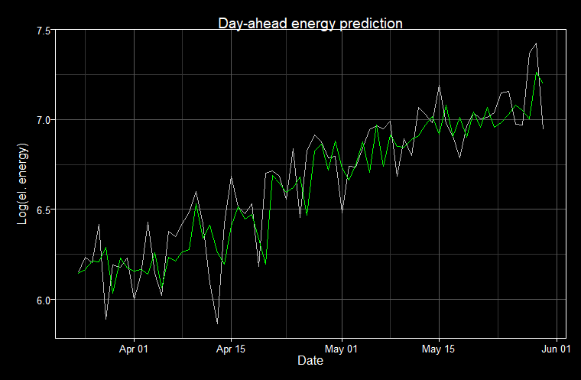
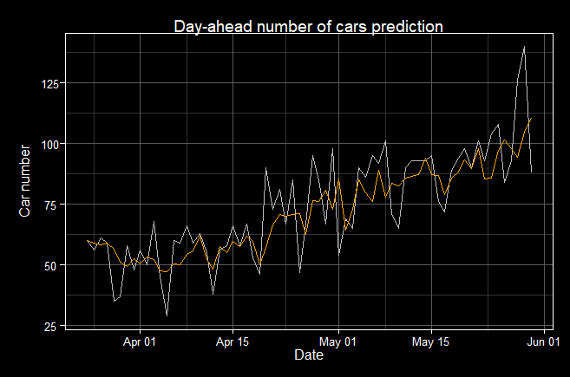
Šta smo razradili unutar bigEVdata projekta?
Globalni pristup analize
Globalno
Komponente
Individualno
Predikcije ukupne energije EV mreže u sljedećem danu?
Detekcija iznenadne potražnje ili odljeva klijenata prema konkurentima?
Operativni nadzor EV mreže na dnevnoj razini
Sustav predikcija EV mreže
Detekcije odstupanja od očekivanog ponašanja EV mreže?
Ukupan broj vozila koji koristi EV mrežu?

Slide 24
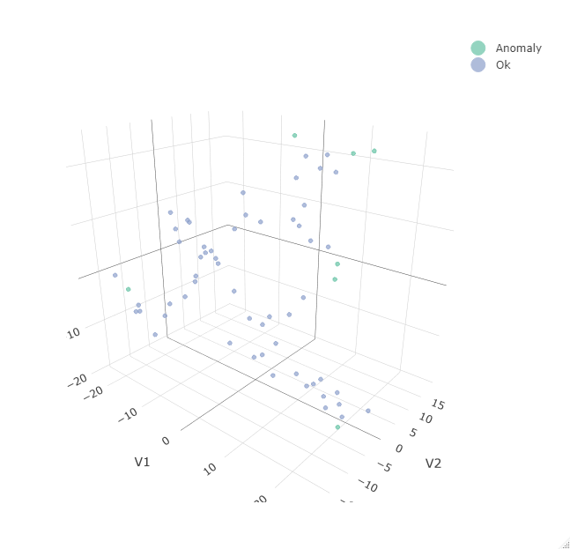
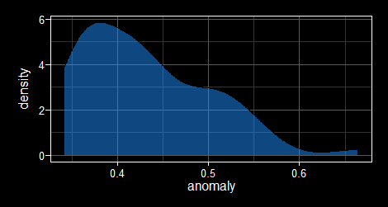
Šta smo razradili unutar bigEVdata projekta?
Pristup na razini komponenti
Prijašnji
Analizirani
T - Vremenska komponenta.
Npr. ovaj tjedan
Prati EVSE ID po odabranim postavkama
Skok u količini punjenja
Globalno
Komponente
Automatski FLAG Anomalija za svako neobično ponašanje
Individualno
Veća varijabilnost ponašanja
Promjena duljine punjenja
ADAPTIVNI PRISTUP PROFILA na razini EvseId EV mreže
Direktni uvid u stvarne vrijednosti
Adaptivne anomalije EV mreže

Slide 25
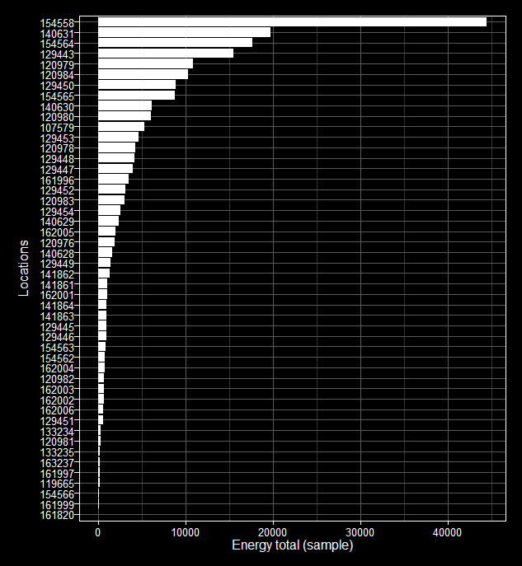
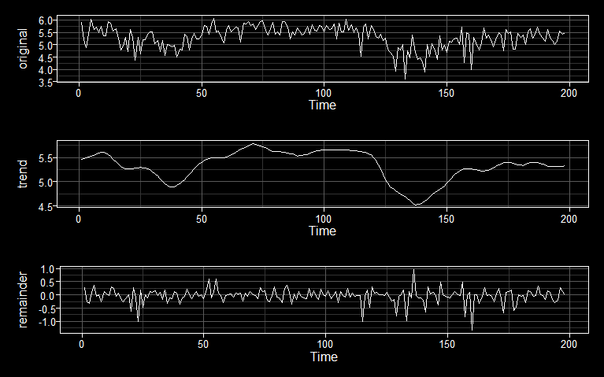
Šta smo razradili unutar bigEVdata projekta?
Pristup na razini komponenti
Komponenta koja „drive performance”
„High-value” assets
ID: 154558
ZAGREB, trg kralja Tomislava
Globalno
Monitoring performansi
Komponente
Individualno
„Long-tail effect”
SUMMARY NA RAZINI KOMPONENTI

Slide 26
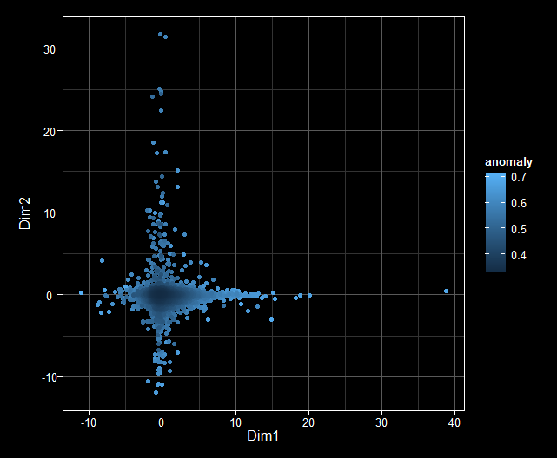
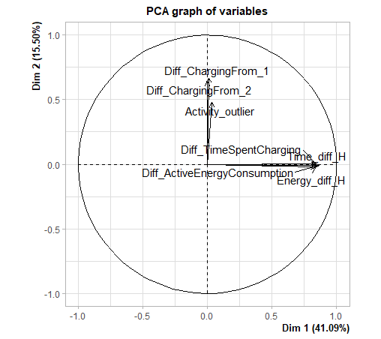
Šta smo razradili unutar bigEVdata projekta?
Pristup na razini individualnog praćenja
Vremenske anomalije
Globalno
Komponente
Ponašajne anomalije
Individualno
Znamo od kud nam točno anomalije sesija dolaze – odstupanja zbog ponašanja relativnih karakteristika ponašanja ili snage samog ponašanja
DETEKCIJE ANOMALIJA na razini SESIJA EV mreže
Normalno ponašanje

Slide 27

Korisničko ponašanje unutar bigEVdata projekta?
MOBILNA APLIKACIJA
3
1
3. KPI analize i poslovna integracija
2
1. Upravljanje komponentama el. mreže
Poznati korisnici
Korisnici za koje imamo unique ID tj. korisnici za koje postoje povijesni podaci
Nepoznati korisnici
Korisnici koji se nisu registrirali ili korisnici koji su došli prvi put u sustav
2. Profiliranje ponašanja za poslovne usluge

Slide 28
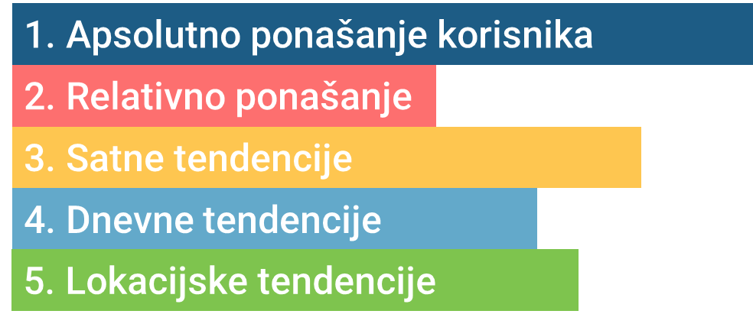


Summary korisničkog ponašanja u bigEVdata projektu
Aktivnost
Odljev
2. Broj punjenja
Vrijednost
1. Churn korisnika
3. Energija korisnika
Poslovno odlučivanje i strategija
Add-on komponente
4. Peak-time arrival
5. Leisure time
Korisnička „persona”
Opterećenje
Problem

